Slide 1

Zeynel ABİDDİN aydar
02205076039

Slide 2

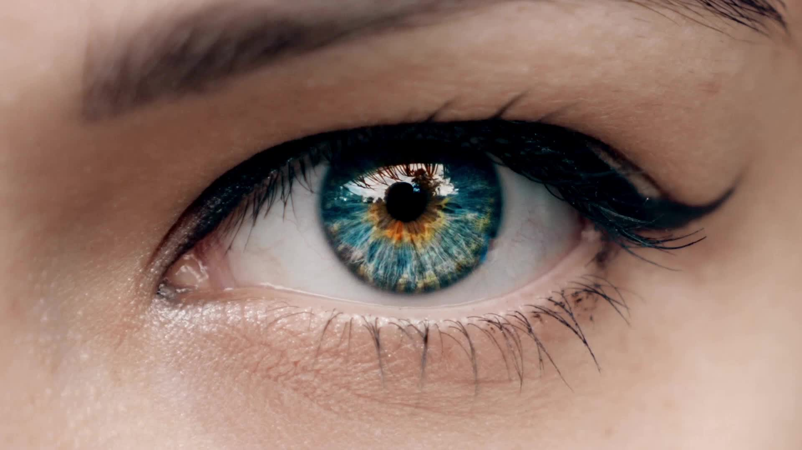



Retina kan damarlarını çıkarmak için eşikleme temelli morfolojik bir yöntem

Slide 3
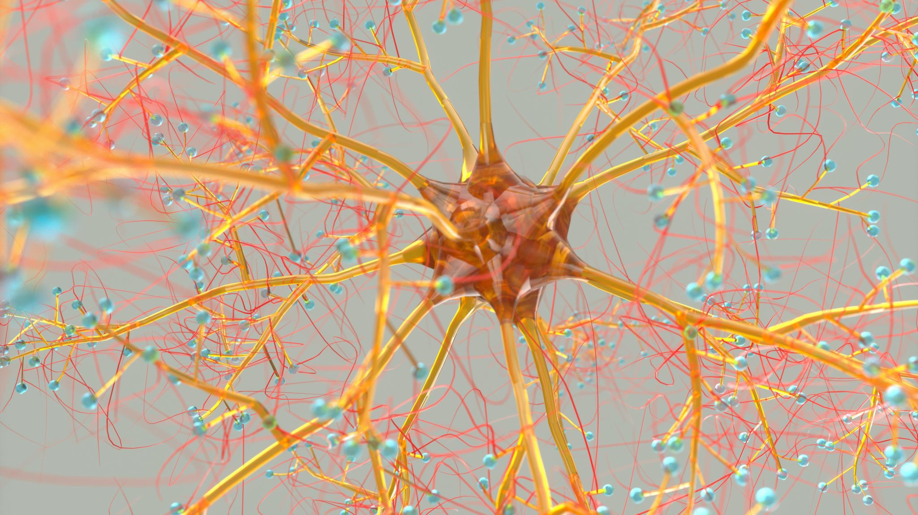
Özet
Son yıllarda, diyabete bağlı retina hastalığı körlüğün önde gelen nedenlerinden biri haline gelmiştir.
Bu hastalığın önüne geçebilmek için retina ağ yapısının doğru bölütlenmesi gerekir.
Retina ağ yapısının doğru ve hızlı bölütlenmesi için bilgisayar destekli tanı sistemlerine ihtiyaç duyulur.
Bu makalede, renkli retina fundus görüntüsü üzerinde retina damarlarını otomatik olarak bölütleyen bir yöntem önerilmiştir.
Retina damar ağ yapısını bölütlemek için morfolojik işlemlere dayalı bir yöntem retina görüntüleri üzerine uygulanmıştır.
Morfolojik işlemlerin uygulandığı fundus görüntüsüne üç farklı eşikleme yöntemi uygulanmıştır.
Bu eşikleme yöntemleri; Çoklu Eşikleme, Maksimum Entropi Tabanlı Eşikleme ve Bulanık Kümeleme Tabanlı Eşikleme yöntemleridir.
Eşikleme sonucunda bölütlenmiş damar görüntüleri elde edilmiştir.
Bu makalede amaç farklı eşikleme algoritmalarının aynı görüntüler üzerindeki performans karşılaştırmasını sağlamaktır.
Uygulanan yöntem, herkese açık olarak sunulan retina görüntü veri seti üzerinde doğrulanmıştır.
Deneysel sonuçlar, önerilen yöntemin doğru bir şekilde tespit edebildiğini göstermektedir.
Eşikleme algoritmalarının 40 görüntüden oluşan veri seti üzerindeki doğruluk oranı Bulanık Mantık Tabanlı Eşikleme için 0.952, Maksimum Entopi Tabanlı Eşikleme için 0.950 ve Çoklu Eşikleme için 0.925 olarak hesaplanmıştır.

Slide 4
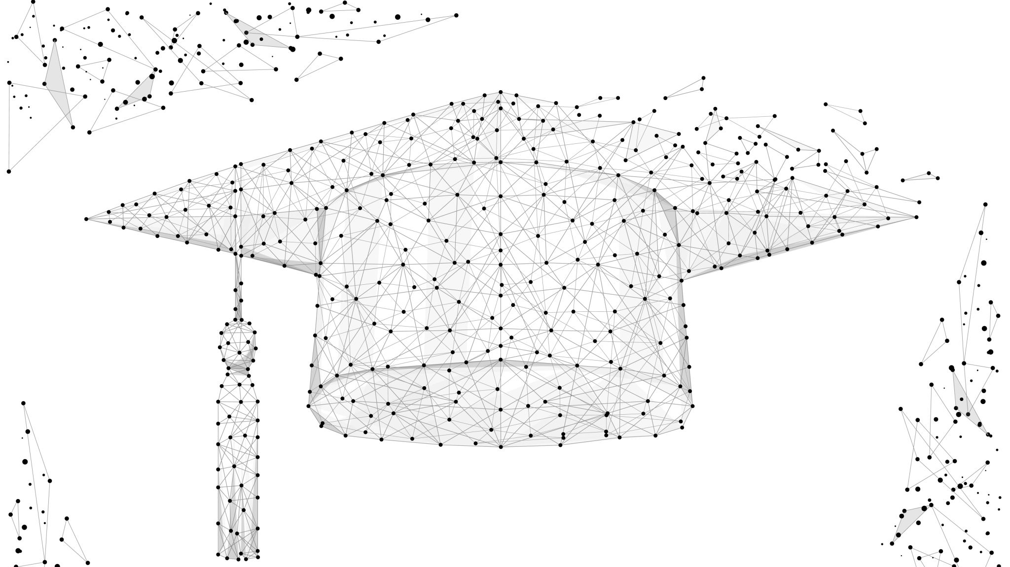
Materyal ve Metot
1-) Morfolojik işlemler Morfolojik işlemlerin temel amacı, görüntünün temel özelliklerini korumak ve görüntüyü basitleştirmektir.
Bu çalışmada, üst-şapka ve alt-şapka dönüşümleri kan damarlarına belirginlik kazandırmak için kullanılır.
Üstşapka dönüşümü; bir giriş görüntüsüne morfolojik açma işlemi uygulandıktan sonra uygulama sonucunun orijinal giriş görüntüsünden çıkarılması işlemidir.
Alt-şapka dönüşümü; bir giriş görüntüsüne morfolojik bir kapama işlemi uygulandıktan sonra uygulama sonucunun orijinal giriş görüntüsünden çıkarılması işlemidir.

Slide 5
2-) Eşikleme yöntemleri
görüntü eşikleme sadeliği ve sağlamlığı nedeni ile en sık kullanılan görüntü bölütleme yöntemlerinden biridir. Eşikleme işlemi, gri ölçekli bir görünün yoğunluk seviyesine göre sınıflara ayrıldığı bir işlemdir. Bu sınıflandırma işlemi için tanımlanmış kurallara uygun bir eşik değeri seçmek gerekir. Bu çalışmada kullanılan eşikleme yöntemleri şöyledir;
Çok seviyeli eşikleme
Maksimum entropi tabanlı eşikleme
Bulanık mantık tabanlı eşikleme

Slide 6
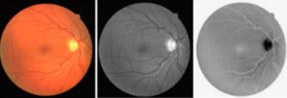
Kullanılan Yöntem
Önerilen yöntemde, veri setinde bulunan fundus görüntülerine ait damarların bölütlenmesi sağlanmıştır.
Öncelikle, veri setinde bulunan görüntüler RGB renk uzayından gri ölçekli görüntülere dönüştürülür.
Gri ölçekli görüntülerin tersi üzerinde önerilen sistem uygulanır.

Slide 7
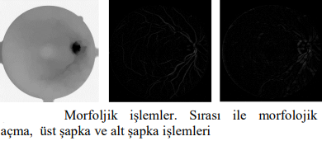
Morfolojik işlemler
Retina kan damarları, retina arka planına göre daha koyu görünürler. Ancak, bazı durumlarda kan damarlarının merkez çizgisi bölgesinde parlaklık görünür.
Bu görünüm yansımalardan kaynaklanmaktadır.
Bu durumu ortadan kaldırmak için ilk önce morfolojik açma işlemi uygulanır.
Morfolojik açma işlemi için yarıçapı 21 olan bir disk oluşturulur.
Oluşturulan bu disk gri ölçekli görüntünün tersine uygulanarak morfolojik açma işlemi yapılmış olur.
Daha sonra uzunluğu 21 olan bir çizgisel yapı elemanı oluşturulur.
Oluşturulan bu çizgisel yapı elemanı gri ölçekli görüntünün tersine uygulanarak üst-şapka ve alt-şapka dönüşümleri tamamlanmış olur.

Slide 8
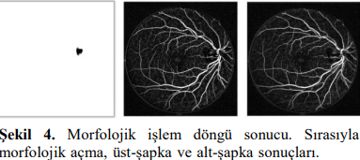
Belirli bir açıda yönlendirilmiş çizgisel bir yapılandırma elamanı fundus içerisinde tutulamadığında bir damarı veya damarın bir kısmını yok edebilir.
Bu problem genelde yapılandırma elemanı dikey yönlere sahip olduğunda ve yapılandırma elemanı damar genişliğinden daha büyük olduğu durumlarda ortaya çıkmıştır.
Oysa yapılandırma elemanının yönü ile damar paralel olduğunda bir yok olma olayı meydana gelmeyecektir.
M. Fraz vd. bu probleme çözüm olması için 21 piksel uzunluğunda bir çizgisel yapılandırma elemanı belirlemiştir.
Bu yapısal elemanı 22.5°’lik açılarla döndermiş ve en büyük çapa sahip damarı çıkarmak için bir toplam üst şapka dönüşümü kullanmıştır. M. Fraz vd. tarafından önerilen toplam üst şapka dönüşümünden esinlenerek her biri 21 piksel uzunluğunda bir çizgiyi temsil eden ve her 22.5° 'de döndürülen bir çizgi yapılandırma elemanı sadece üst şapkaya değil ayrıca alt şapka ve morfolojik açma işlemine uygulanmıştır.

Slide 9
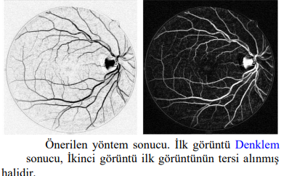
Daha sonra, M. D. Saleh vd. tarafından önerilen matematiksel ifade kullanılmış ve edilen sonuçlar bu matematiksel ifadeye göre nihai sonuca ulaşmıştır.
M. D. Saleh vd morfolojik açma işleminin üzerine üst-şapka sonucu eklenerek elde edilen sonuç alt-şapka sonucundan çıkarılır.
Önerilen yöntemde elde edilen toplam morfolojik açma, toplam üst şapka ve toplam alt şapka sonuçları Denklem’de ifade edildiği gibi işleme alınmıştır.
Uzunluğu 21 piksel olan ve 22.5°’lik açılarla dönerek her açı için oluşturulan toplam morfolojik açma işlemi toplam üst şapka dönüşümüne eklenmiş ve elde edilen sonuç toplam alt şapka dönüşümünden çıkarılmıştır

Slide 10
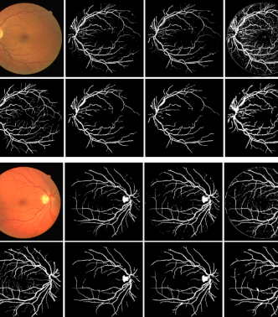
Bulgular ve Tartışma
Bölütleme sonuçları
Üç farklı eşikleme algoritması iyileştirilmiş fundus görüntüleri üzerinde uygulanarak damar piksellerinin bölütlenmesi sağlanmıştır. İyileştirilmiş görüntüler eşikleme işlemine tabi tutulduktan sonra çıktı görüntüleri üzerinde performans iyileştirilmesi yapılmıştır.
Performans iyileştirme yönteminde damara ait olmayan damar benzeri görüntüler morfolojik işlemler kullanılarak yok edilmiştir.
Bu aşama bağlı bileşen analizi kullanılarak önce küçük nesneler silinmiş daha sonrada damardan kopuk küçük boşluklar doldurulmuştur.
Şekide eşikleme algoritmalarının performans iyileştirme sonuçları görsel olarak sunulmuştur.
Şekilde ilk sütunda orijinal görüntüler, ikinci sütunda Bulanık Mantık Tabanlı Eşikleme yöntem sonuçları, üçüncü sütunda Maksimum Entropi Tabanlı Eşikleme yöntem sonuçları, son sütunda Çoklu Eşikleme yöntem sonuçları gösterilmiştir.

Slide 11
Sonuçlar
Bu makalede, paylaşıma açık olarak sunulan DRIVE veri seti üzerinde morfolojik işlemlere dayalı bir damar iyileştirme yöntemi kullanılmıştır.
Damar iyileştirme aşamasından sonra Çoklu Eşikleme, Bulanık Mantık Tabanlı Eşikleme ve Maksimum Eşikleme yöntemleri kullanılarak damar bölütlemesi yapılmıştır.
Bu yöntem temelde morfolojik işlemlere dayanmış olsa da asıl amaç eşikleme algoritmalarının yöntem üzerindeki performanslarının karşılaştırılmasıdır.
Eşikleme yöntemleri, doğası ne olursa olsun tüm veriler üzerinde kullanılabilir.
Ancak, farklı eşikleme yöntemlerinin aynı iyileştirilmiş görüntü üzerinde farklı sonuçlar verdiği gözlemlenmiştir.
Bu makalede, Bulanık Mantık Tabanlı Eşikleme yönteminin ortalama doğruluk oranı 0.952 olarak hesaplanmış ve diğer iki eşikleme yönteminden daha yüksek bir değere sahip olmuştur.
Bu makalede elde edilen deneysel sonuçlar tatmin edici bir seviyededir.
Önerilen yöntem geliştirilmeye açıktır. Halka açık bir veri seti kullanıldığı için karşılaştırması ve doğruluğu test edilebilir durumdadır.
İleriki çalışmalarımızda, bu makalede elde ettiğimiz eşikleme yöntemleri tecrübelerimizi kullanarak popüler algoritmalar ile görüntü eşikleme üzerinde çalışmayı hedeflemekteyiz.

Slide 12
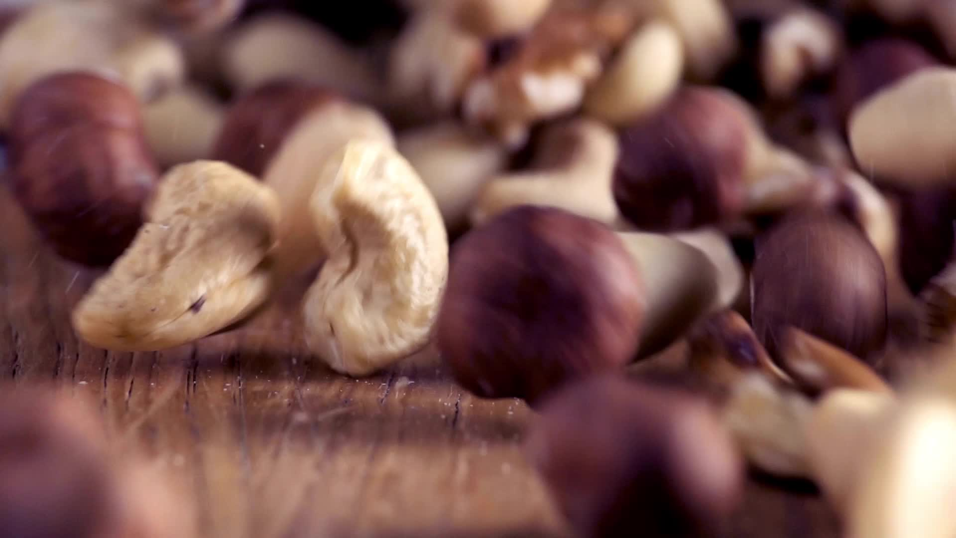
Görüntü işleme teknikleri ve kümeleme yöntemleri kullanılarak fındık meyvesinin tespit ve sınıflandırılması

Slide 13
GİRİŞ
Makalede, çalışma ortamında bulunan nesnelerin tespit edilmesi, özelliklerinin belirlenmesi ve sınıflandırmasına yönelik üç aşamalı bir sistem önerilmektedir.
Önerilen sistemin ilk aşamasında kameradan alınan görüntü üzerinde, görüntü ön işleme adımı uygulanmaktadır.
İkinci aşamada, ortamda bulunan nesneler tespit edilmekte ve nesnelere ait veriler bilgi veritabanına aktarılmaktadır.
Son aşamada ise bilgi veritabanı kullanılarak nesnelerin sınıflandırılması gerçekleştirilmektedir

Slide 14
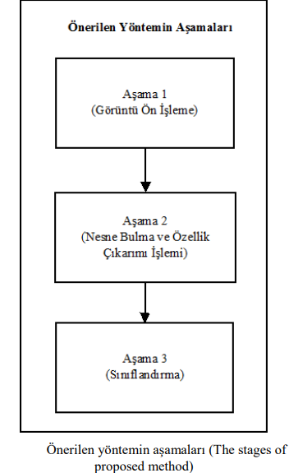
ÖNERİLEN YÖNTEM
Ortamda bulunan aynı nesnelerin tespit edilerek, sınıflandırılmasına yönelik yapılan çalışmada üç aşamalı bir yöntem önerilmektedir. Önerilen yönteme ait aşamalar Şekilde sunulmaktadır.
Nesnelerin bulunduğu ortamdan alınan görüntü, aşama 1 adımında yer alan “Görüntü Ön İşleme” işlemine tabi tutulmaktadır.
Aşama 2’de “Nesne Bulma ve Özellik Çıkarımı İşlemi” ile ortamdaki nesnelerin, boyut ve alan gibi özellikleri çıkartılmaktadır.
Son aşamada ise, aşama 2’de elde edilen veriler kullanılarak her bir nesnenin sınıflandırılması gerçekleştirilmektedir

Slide 15
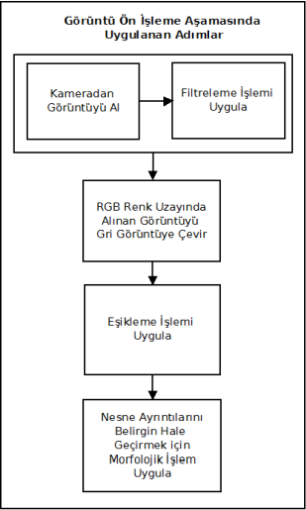
Görüntü ön işleme aşaması
Görüntü ön işleme aşamasında, kameradan alınan görüntü üzerinde sırasıyla filtreleme, resmin grileştirilmesi ve ikili resme çevrilmesi işlemleri uygulanmaktadır.
Bu işlemlerin gerçekleştirilmesinden sonra görüntü üzerinde yer alan ve ilgilenilen nesneler daha belirgin ve kolay işlenebilir hale getirilmektedir.
Şekilde görüntü ön işleme aşamasında uygulanan adımlar sunulmaktadır.
Filtre uygulama adımında, görüntü üzerinde yer alan tuz biber gürültülerinin giderilmesi ve resimde yer alan gereksiz ayrıntıların azaltılması sağlanmaktadır.
Kameradan alınan görüntü matrisi üzerinde, 3x3, 5x5 vb küçük bir çekirdek matrisinin gezdirilmesi sonucunda filtreleme işlemi gerçekleşmektedir.
Çalışmada, 3x3 boyutlarında çekirdek matrisi kullanan, ortalama filtreleme yöntemi kullanılmaktadır.
Çekirdek matrisin boyutlarının büyük seçilmesi, görüntü üzerindeki gürültüleri azaltırken, bulanıklaştırmada yapmaktadır. Gri olarak elde edilen görüntü üzerinde, eşikleme işlemi uygulanarak sadece ilgili nesnelere ait yer alan bölümler kullanılmaktadır.
Eşikleme işleminde kullanılan en küçük (min) ve en büyük değerler (max) deneysel çalışmalar sonucunda belirlenmektedir.
Gri görüntü içerisinde yer alan piksel değerleri min ve max değerleri arasında bulunup bulunmadığı karşılaştırılarak, ikili görüntü için yeni değer ataması gerçekleştirilmektedir.

Slide 16
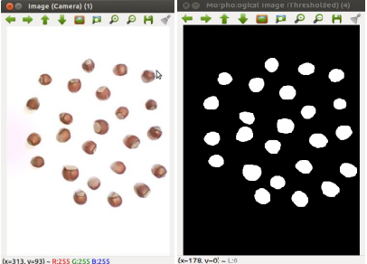
Eşikleme işleminden sonra siyah ve beyaz renkleri içeren görüntü oluşturulmaktadır.
Görüntü içerisinde, siyah bölgelerde istenmeyen beyaz noktalar, beyaz bölgelerde istenmeyen siyah noktalar bulunmaktadır.
Elde edilen ikili görüntü üzerinde yer alan gürültüleri silmek amacıyla morfolojik işlem uygulanmaktadır.
Morfolojik işlemde, girdi olarak verilmekte olan, ikili görüntü üzerinde yapısal element adı verilen 3x3, 5x5 vb. kare matris gezdirilmektedir.
Morfolojik işlem adımında, yapısal element ve ikili görüntü değerlerindeki komşu piksel değerleri kullanılarak görüntü güncellenmektedir.
Önerilen çalışmada, ikili görüntü üzerinde, aşındırma (erosion) ve genişleme (dilation) morfolojik işlemleri uygulanmaktadır.
Aşındırma işlemi, ikili resim üzerinde yer alan beyaz alanları daraltmak ve siyah bölgelerdeki beyazlıkları temizlemek için kullanılmaktadır.
Genişleme işlemi ise, beyaz alanların sınırlarını genişletirken aynı zamanda beyaz bölgede yer alan siyah noktaları temizlemektedir.
Şekilde kameradan alınan ham görüntü ve filtreleme, grileştirme, eşikleme ve morfolojik işlemlerin kameradan alınan ham görüntüye uygulanması sonucunda oluşan görüntüler sunulmaktadır.

Slide 17
Nesne bulma ve özellik çıkarımı işlemi aşaması
Nesne bulma ve özellik çıkarımı işlemi aşamasında, görüntü ön işleme aşamasından geçirilerek elde edilen ikili görüntü üzerinde nesnelerin bulunması ve her bir nesneye ait özelliklerin çıkarımı işlemleri gerçekleştirilmektedir.
Nesnelerin görüntü düzleminde kaplamış olduğu alan, nesne boyları ve nesne merkezine ait koordinatlar özellik çıkarım vektörlerinde bulunmaktadır.
Görüntü ön işleme sonunda elde edilen ikili resimde her bir nesneye ait dış hatlar, Suzuki ve Abe tarafından 1985 yılında geliştirilmiş olan algoritma kullanılarak bulunmuştur.
Her bir nesneye ait dış hatlar ve nesne numaraları belirlendikten sonra, nesnenin alanını hesaplamak için moment alma işlemi gerçekleştirilmektedir.
Ortamda yer alan nesnelere ait alan ve boyut bilgilerinin cm veya mm cinsinden hesaplanabilmesi amacıyla, A4 kağıdının köşesine 50mm x 50mm boyutlarında referans bir kare çizilmiştir.
Referans karesinin alanı piksel cinsinden hesaplanarak, gerçek alana oranlanmaktadır.
Bu sayede piksel / mm dönüşüm işlemi program tarafından otomatik olarak gerçekleştirilmektedir.

Slide 18
Sınıflandırma işlemi aşamasına ait adımlar
Kümeleme, fiziksel veya soyut nesneleri benzer nesne sınıfları içerisinde gruplama sürecidir .
Veri kümeleme, küme analizi olarak da tanımlanmaktadır
Kümeleme analizinde desen, nokta veya nesnelerin doğal olarak gruplandırılması yapılmaktadır.
Kümeleme analizi ile çok değişkenli özellikler içeren veriler kümelendirilebilmektedir.
Kümeleme yöntemi örüntü tanıma, veri analizi, görüntü işleme, market araştırmaları, vb. gibi çeşitli alanlarda kullanılmaktadır.
Önerilen çalışmada ortamda bulunan nesneler, alan, çap, yarıçap, genişlik, yükseklik vb. özellikleri kullanılarak sınıflandırılmaktadır.
Yapılan çalışmada, görüntü işleme teknikleri kullanılarak bulunan nesnelerin sınıflandırma işleminde iki farklı kümeleme yöntemi önerilmektedir

Slide 19
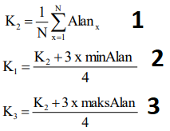
Ortalama tabanlı sınıflandırma
Önerilen ilk yöntemde ortamda bulunan nesneler kendi aralarında otomatik olarak 3 sınıfa ayrıştırılmaktadır.
Sınıflandırma işleminde oluşturulan ilk küme merkezi hesaplanırken denklem 1’de sunulan formül kullanılmaktadır. Denklemde K2, ortanca (ikinci) küme merkezini, N ortamda bulunan nesne sayısını, Ax (m00) x indisli nesnenin alanını ifade etmektedir.
Diğer iki küme merkezi hesaplanırken ilk olarak en büyük (maksAlan) ve en küçük (minAlan) alan hesaplanmaktadır. K1 ve K3 küme merkezlerinin hesaplanmasını gösteren ifadeler, denklem 2 ve denklem 3’te sunulmaktadır.
Nesneleri sınıflandırma aşamasında, ilgili nesnenin alanı ile her bir küme merkezi arasındaki mesafe hesaplanmaktadır.
Nesneler kendilerine en yakın noktada bulunan küme merkezlerine yerleştirilerek sınıflandırılmaktadır.

Slide 20
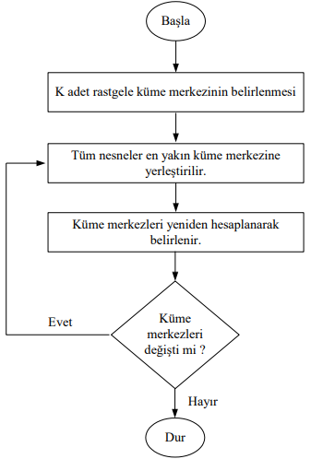
K-means kümeleme yöntemi
K-means algoritması, N adet veri nesnesinin K adet kümeye bölünmesidir. K-means kümeleme, karesel hatayı en aza indirgemek için N tane veriyi K adet kümeye bölümlemeyi amaçlamaktadır. K-means algoritmasının temel amacı bölümleme sonucunda elde edilen küme içindeki verilerin benzerliklerinin maksimum, kümeler arasındaki benzerliklerin ise minimum olmasıdır.
K-means algoritmasının çalışma sürecini maddeler halinde sunulan 4 aşamada ifade edilmektedir.
1. İlk olarak, K adet küme için rastgele başlangıç küme merkezleri belirlenmektedir,
2. Her nesnenin seçilmiş olan küme merkez noktalarına olan uzaklığı hesaplanmaktadır. Küme merkez noktalarına olan uzaklıklarına göre tüm nesneler k adet kümeden en yakın olan kümeye yerleştirilmektedir,
3. Yeni oluşan kümelerin merkez noktaları, o kümedeki tüm nesnelerin ortalama değerlerinden elde edilmiş veriye göre değiştirilmektedir,
4. Küme merkez noktaları sabit olmadığı sürece 2. ve 3. adımlar tekrarlanmaktadır.
Makalede kullanılmakta olan K-means algoritmasının akış diyagramı Şekil de gösterilmektedir.

Slide 21
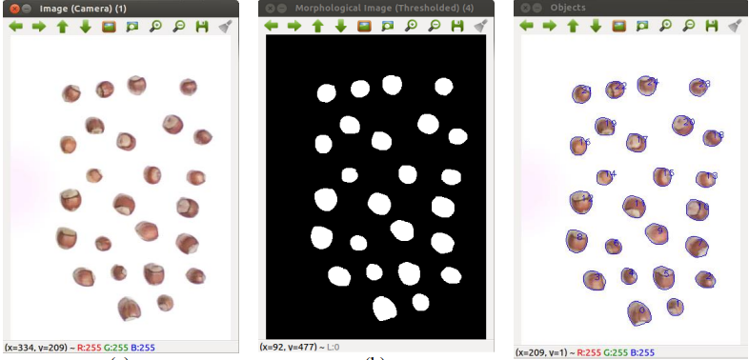
DENEYSEL ÇALIŞMA
Önerilen yöntem ile ortamda bulunan fındıkların tespit edilerek kümelenmesine yönelik deneysel çalışma yapılmaktadır.
Çalışmada 1.3 Megapiksel CMOS, 640 x 480 çözünürlükteki Logitech C110 USB kamera kullanılarak görüntüler alınmaktadır.
Alınan görüntüler, Ubuntu 12.04 işletim sistemine sahip bir bilgisayar üzerinde işlenmektedir.
Görüntülerin işlenmesi ve sınıflandırılması aşamalarında OpenCV Kütüphanesi ve Weka yazılımları kullanılmaktadır.
Şekildedeneysel çalışmadan alınan örnek bir görüntü sunulmaktadır.
Şekilde kameradan alınan görüntüye ait ilgilenilen kısım sunulmaktadır.
Kameradan alınan ham görüntüde, çalışma alanı dışında kalan dörtgenin bulunduğu alan kesilmiştir.

Slide 22

SONUÇLAR
Makalede, görüntü işleme teknikleri kullanılarak ortamda bulunan nesnelerin tespit ve sınıflandırılmasına yönelik çalışma sunulmaktadır.
Çalışma ortamında bulunan nesnelerin tespit ve sınıflandırılması amacıyla üç aşamalı bir yöntem önerilmektedir.
Önerilen yöntemin ilk aşaması olan görüntü ön işleme bölümünde kameradan alınan görüntü üzerinde filtreleme, grileştirme, ikili resme çevirme ve morfolojik işlemler uygulanmaktadır.
Nesne tespiti ve özellik çıkarımı aşamasında ise, ortamda yer alan nesnelerin bulunması ve alan, boyut ve konum gibi özellik bilgileri elde edilmektedir.
Sınıflandırma aşamasında, bilgi veritabanında bulunan veriler, ortalama tabanlı ve K-means algoritmaları kullanılarak sınıflandırılmaktadır.
Makalenin, deneysel çalışma bölümünde örnekleme işlemi için fındık meyvesi kullanılmaktadır.
Çalışma ortamında bulunan fındık meyveleri gerçek zamanlı olarak %100 başarımla tespit edilmektedir
Ortalama tabanlı ve K-means kümeleme yöntemleri kullanılarak fındık meyvelerinin küçük, orta ve büyük olarak sınıflandırılması gerçekleştirilmektedir.
Yapılan deneysel çalışmalarda, gerçeklenen iki algoritma ile sınıflandırmanın %90 ile %100 oranlarında benzerlik gösterdiği tespit edilmektedir.
Önerilen yöntem, açık kaynak kodlu yazılımlarla gerçekleştirildiğinden lisans maliyeti bulunmamaktadır.
Ayrıca, tek kart bilgisayar sistemleri üzerinde gerçeklenebilir olarak hazırlanmıştır.
Sonuç olarak, gömülü sistem uygulamaları için uygun olup, yüksek performans ve düşük maliyetli olarak gerçekleştirilmiştir.
Önerilen yöntemin deneysel çalışmasında farklı nesneler kullanılarak tespit ve sınıflandırma işlemleri de gerçekleştirilebilmektedir

